Slide 1
4.4 Rekenen met de mol

Slide 2
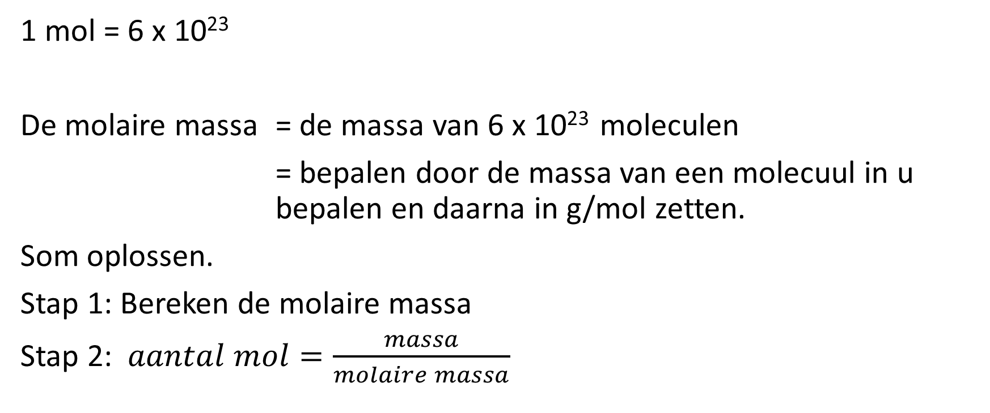
Herhaling + nieuw
1 mol = 6 x 10²³
De molaire massa = de massa van 6 x 10²³ moleculen
= bepalen door de massa van een molecuul in u bepalen en daarna in g/mol zetten.
Som oplossen.
Stap 1: Bereken de molaire massa
Stap 2:$aantal mol=\frac{massa}{molaire massa}$

Slide 3
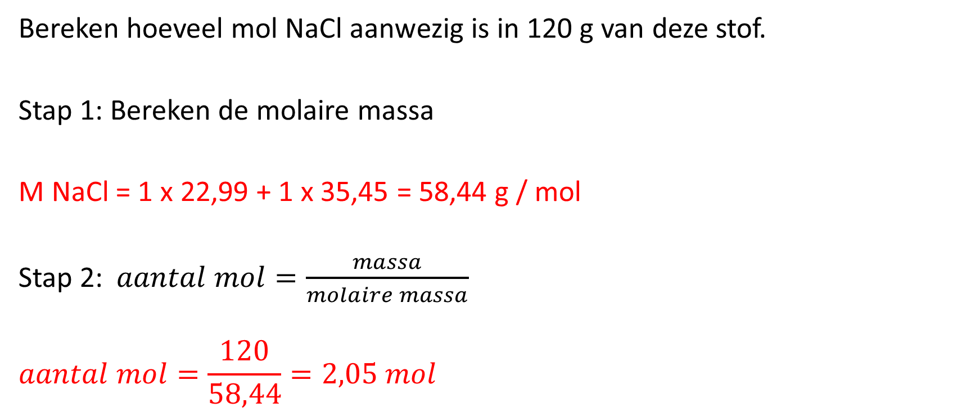
Voorbeeld 1
Bereken hoeveel mol NaCl aanwezig is in 120 g van deze stof.
Stap 1: Bereken de molaire massa
M NaCl = 1 x 22,99 + 1 x 35,45 = 58,44 g / mol
Stap 2:$aantal mol=\frac{massa}{molaire massa}$
$$aantal mol=\frac{120}{58,44}=2,05 mol$$

Slide 4
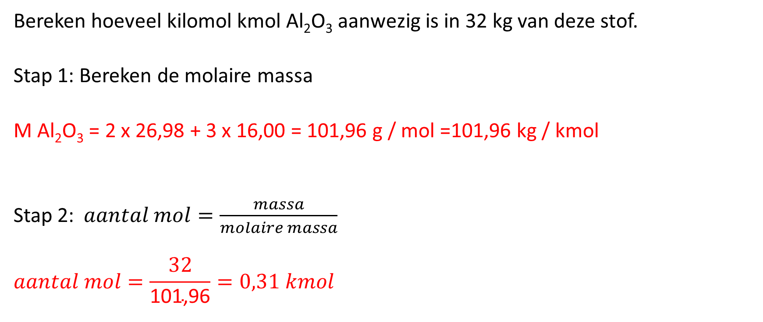
Voorbeeld 2
Bereken hoeveel kilomol kmol Al₂O₃ aanwezig is in 32 kg van deze stof.
Stap 1: Bereken de molaire massa
M Al₂O₃ = 2 x 26,98 + 3 x 16,00 = 101,96 g / mol =101,96 kg / kmol
Stap 2:$aantal mol=\frac{massa}{molaire massa}$
$$aantal mol=\frac{32}{\text{101,96}}=0,31 kmol$$

Slide 5
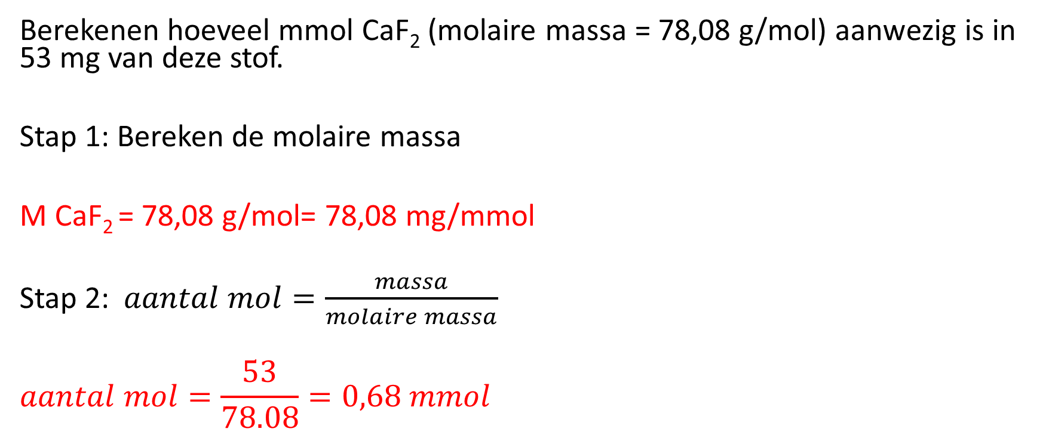
Voorbeeld 3
Berekenen hoeveel mmol CaF₂ (molaire massa = 78,08 g/mol) aanwezig is in 53 mg van deze stof.
Stap 1: Bereken de molaire massa
M CaF₂ = 78,08 g/mol= 78,08 mg/mmol
Stap 2:$aantal mol=\frac{massa}{molaire massa}$
$$aantal mol=\frac{53}{78.08}=0,68 mmol$$

Slide 6
Opgave 22
Bereken het aantal mol in :
2,324 g Ag₂S
0,46 g difosforpentaoxide
1,69 kg PbO₂
0,15 mg calcium

Slide 7
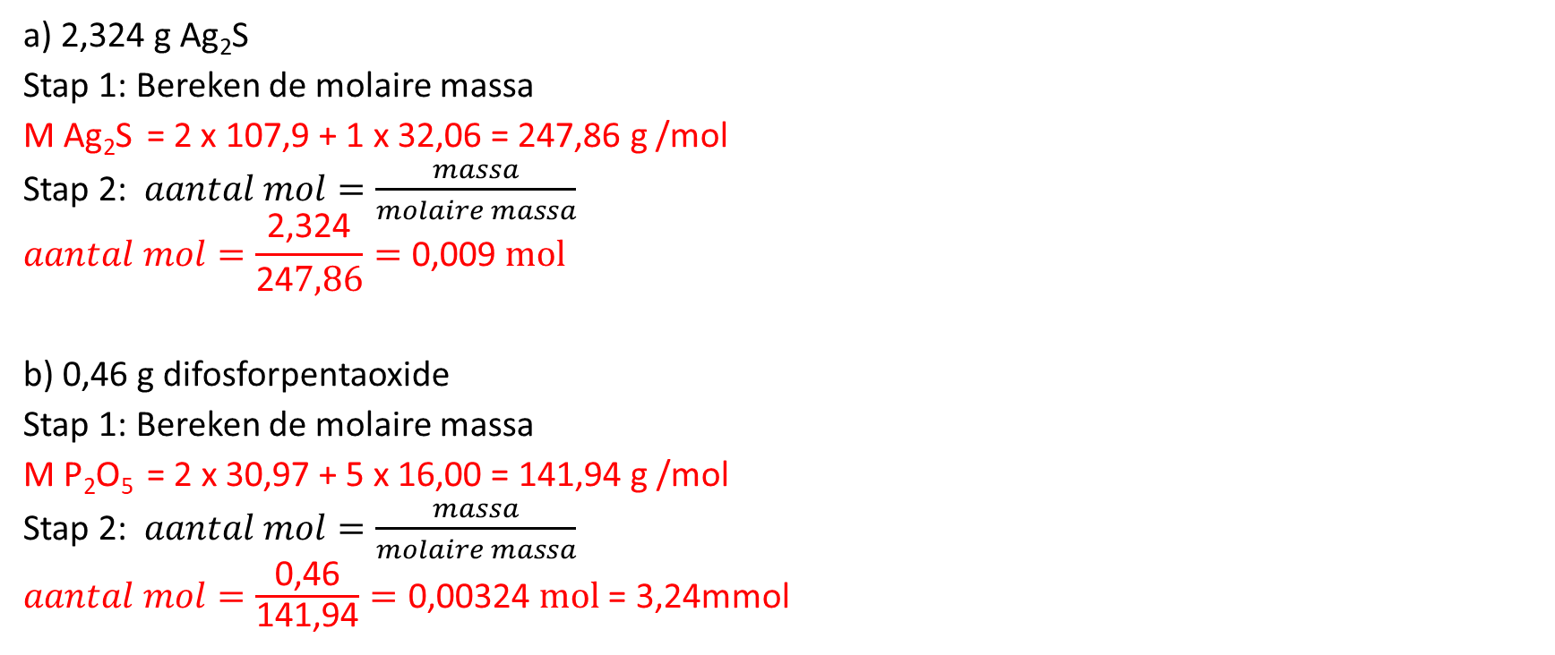
Uitwerking 22
a) 2,324 g Ag₂S
Stap 1: Bereken de molaire massa
M Ag₂S = 2 x 107,9 + 1 x 32,06 = 247,86 g /mol
Stap 2:$aantal mol=\frac{massa}{molaire massa}$
$$aantal mol=\frac{\text{2,324}}{\text{24}7,86}=\text{0,009 }mol$$
b) 0,46 g difosforpentaoxide
Stap 1: Bereken de molaire massa
M P₂O₅ = 2 x 30,97 + 5 x 16,00 = 141,94 g /mol
Stap 2:$aantal mol=\frac{massa}{molaire massa}$
$aantal mol=\frac{\text{0,46}}{\text{141,94}}=\text{0,00}\text{324} mol$ = 3,24mmol

Slide 8

Uitwerking 22
c) 1,69 kg PbO₂
Stap 1: Bereken de molaire massa
M PbO₂ = 1 x 207,2 + 2 x 16,00 = 239,2 g /mol= 239,2 kg /kmol
Stap 2:$aantal mol=\frac{massa}{molaire massa}$
$$aantal mol=\frac{\text{1,69}}{\text{24}7,86}=\text{0,009 }mol$$
d) 0,15 mg calcium
Stap 1: Bereken de molaire massa
M Ca = 1 x 40,08 = 40,08 g /mol = 40,08 mg /mmol
Stap 2:$aantal mol=\frac{massa}{molaire massa}$
$$aantal mol=\frac{\text{0,15}}{\text{40,08}}=\text{0,00374} \text{m}mol$$

Slide 9
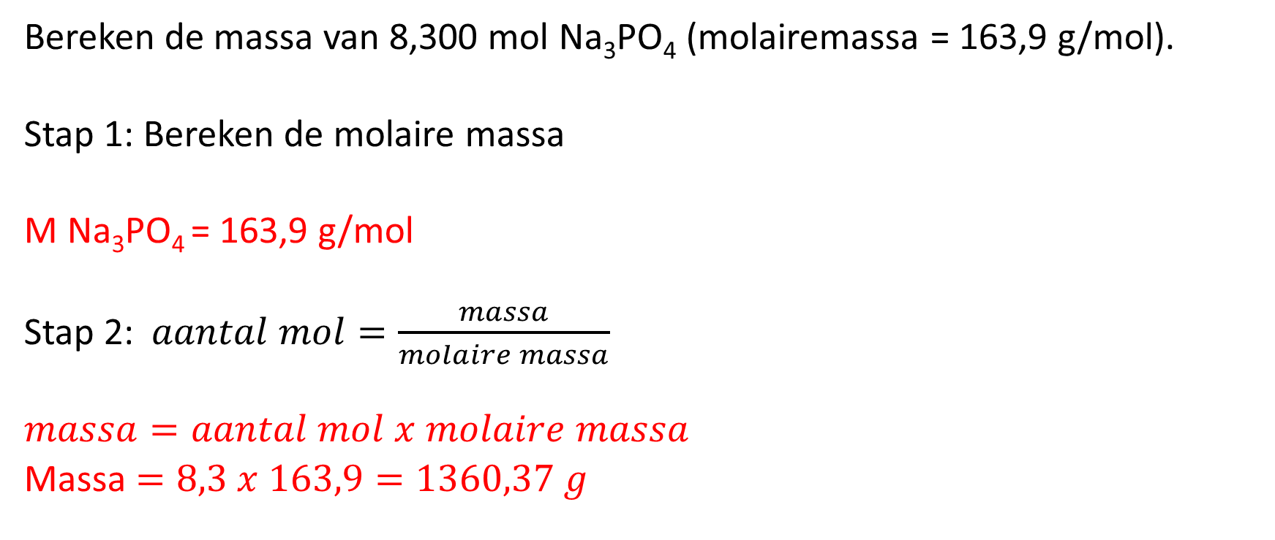
Voorbeeld 4
Bereken de massa van 8,300 mol Na₃PO₄ (molairemassa = 163,9 g/mol).
Stap 1: Bereken de molaire massa
M Na₃PO₄ = 163,9 g/mol
Stap 2:$aantal mol=\frac{massa}{molaire massa}$
$$massa=aantal mol x molaire massa$$
Massa $=8,3 x 163,9=1360,37 g$

Slide 10
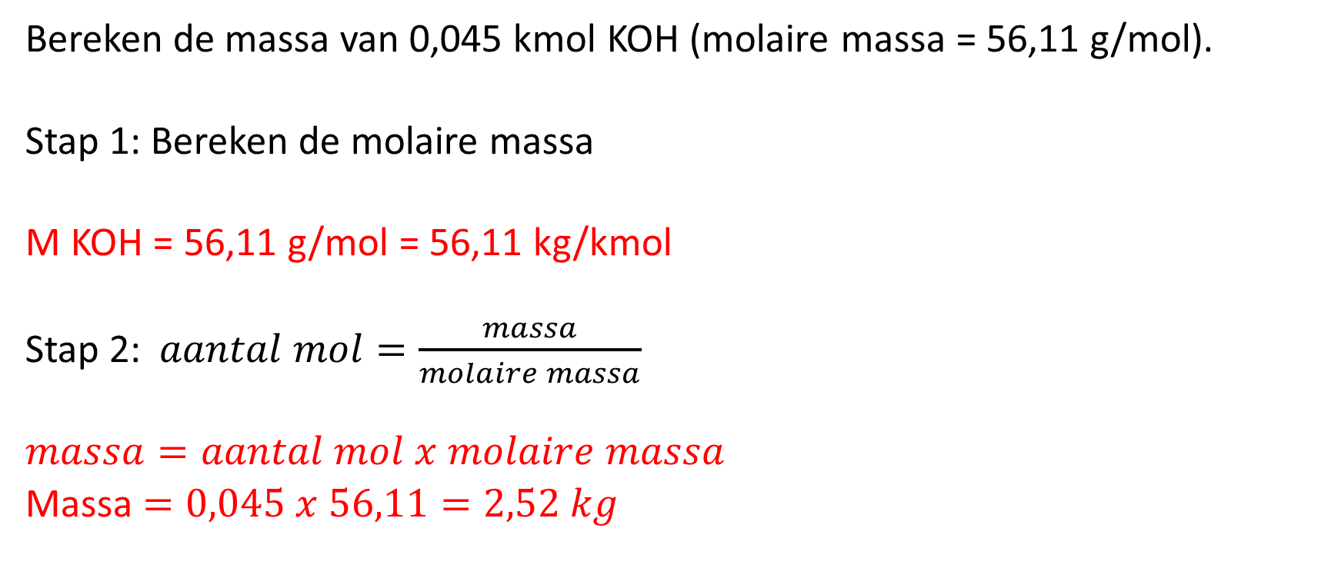
Voorbeeld 5
Bereken de massa van 0,045 kmol KOH (molaire massa = 56,11 g/mol).
Stap 1: Bereken de molaire massa
M KOH = 56,11 g/mol = 56,11 kg/kmol
Stap 2:$aantal mol=\frac{massa}{molaire massa}$
$$massa=aantal mol x molaire massa$$
Massa $=0,045 x 56,11=2,52 kg$

Slide 11
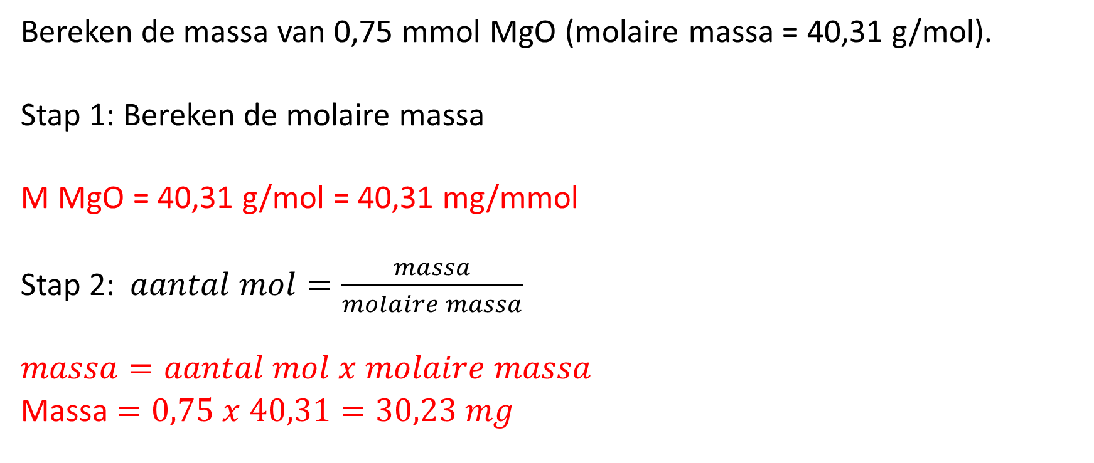
Voorbeeld 6
Bereken de massa van 0,75 mmol MgO (molaire massa = 40,31 g/mol).
Stap 1: Bereken de molaire massa
M MgO = 40,31 g/mol = 40,31 mg/mmol
Stap 2:$aantal mol=\frac{massa}{molaire massa}$
$$massa=aantal mol x molaire massa$$
Massa $=0,75 x 40,31=30,23 mg$

Slide 12
Opgave 23
Bereken de massa van de volgende hoeveelheden stof :
2,5 mol koolstof
0,755 mol koolstofdioxide
2,3 mol koolstofdioxide
2,3 mol Na₂SO₄
5,4 x 10⁻² kmol kalium
4,66 x 10⁻³ mol KI
9,23 mmol druivensuiker (C₆H₁₂O₆)

Slide 13

Uitwerking 23
2,5 mol koolstof
Stap 1: Bereken de molaire massa
M C = 12,01 g/mol
Stap 2:$aantal mol=\frac{massa}{molaire massa}$
$$massa=aantal mol x molaire massa$$
Massa $=2,5 x\text{12,01}=30,025 g$
b) 0,755 mol koolstofdioxide
Stap 1: Bereken de molaire massa
M CO₂ = 1 x 12,01 + 2 x 16,00 = 44,01 g/mol
Stap 2:$aantal mol=\frac{massa}{molaire massa}$
$$massa=aantal mol x molaire massa$$
Massa $=0,755 x44,01=33,23 g$

Slide 14
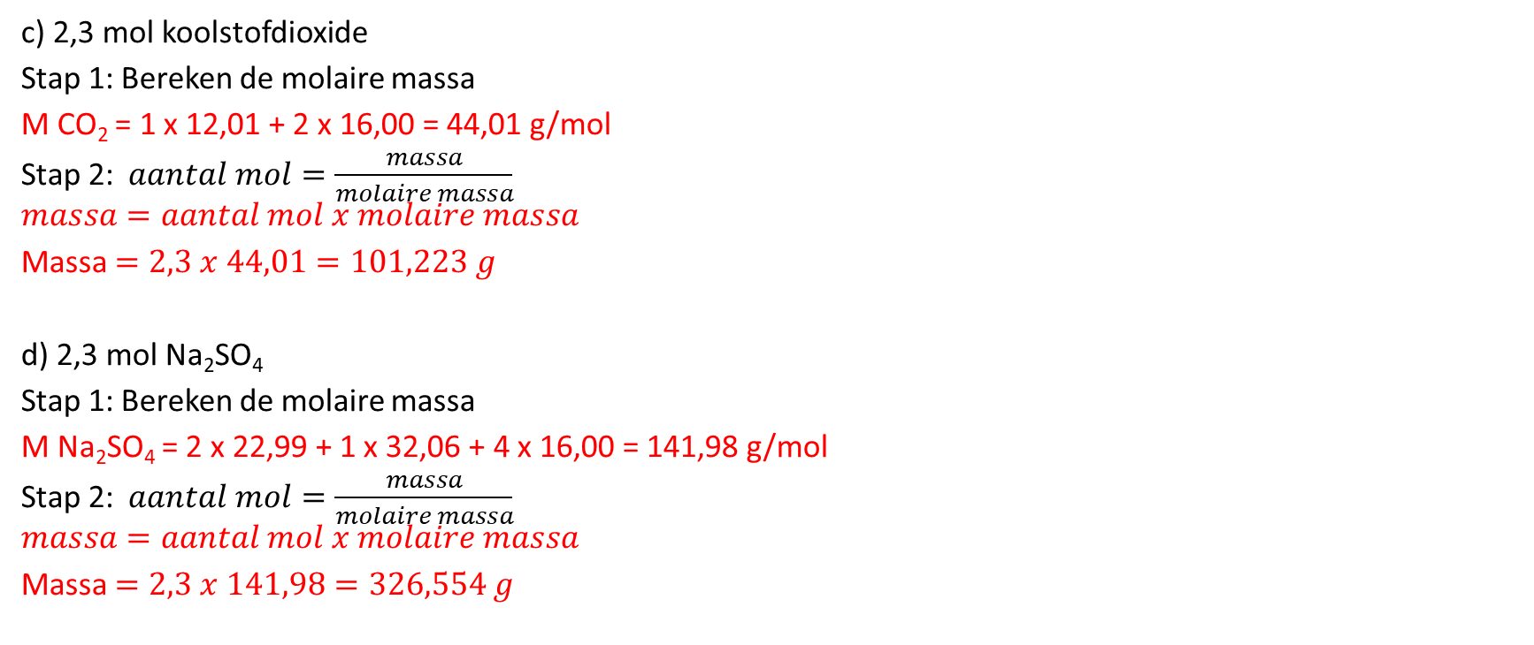
Uitwerking 23
c) 2,3 mol koolstofdioxide
Stap 1: Bereken de molaire massa
M CO₂ = 1 x 12,01 + 2 x 16,00 = 44,01 g/mol
Stap 2:$aantal mol=\frac{massa}{molaire massa}$
$$massa=aantal mol x molaire massa$$
Massa $=2,3 x 44,01=101,223 g$
d) 2,3 mol Na₂SO₄
Stap 1: Bereken de molaire massa
M Na₂SO₄ = 2 x 22,99 + 1 x 32,06 + 4 x 16,00 = 141,98 g/mol
Stap 2:$aantal mol=\frac{massa}{molaire massa}$
$$massa=aantal mol x molaire massa$$
Massa $=2,3 x 141,98=326,554 g$

Slide 15

Uitwerking 23
e) 5,4 x 10⁻² kmol kalium
Stap 1: Bereken de molaire massa
M K = 39,10 g/mol = 39,10 kg/kmol
Stap 2:$aantal mol=\frac{massa}{molaire massa}$
$$massa=aantal mol x molaire massa$$
Massa $=\text{5,4 }\text{x}\text{ 10-2 }x 39,10=2,11 kg$
f) 4,66 x 10⁻³ mol KI
Stap 1: Bereken de molaire massa
M KI = 1 x 39,10 + 1 x 126,9 = 166 g/mol
Stap 2:$aantal mol=\frac{massa}{molaire massa}$
$$massa=aantal mol x molaire massa$$
Massa $=\text{4,66 }\text{x}\text{ 10-3 }x 166=0,77g$

Slide 16
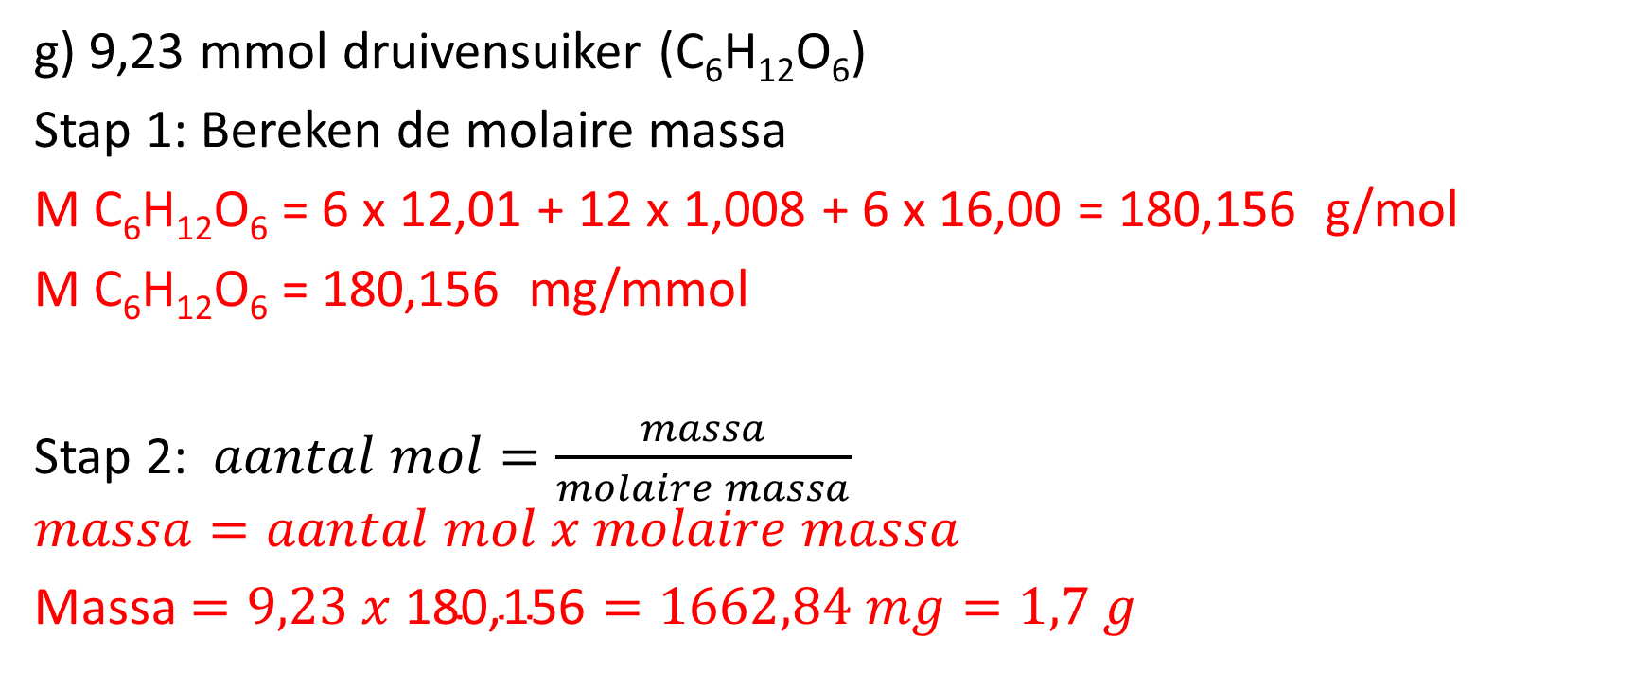
Uitwerking 23
g) 9,23 mmol druivensuiker (C₆H₁₂O₆)
Stap 1: Bereken de molaire massa
M C₆H₁₂O₆ = 6 x 12,01 + 12 x 1,008 + 6 x 16,00 = 180,156 g/mol
M C₆H₁₂O₆ = 180,156 mg/mmol
Stap 2:$aantal mol=\frac{massa}{molaire massa}$
$$massa=aantal mol x molaire massa$$
Massa $=9,23 x \text{1}\text{80,156}=1662,84 mg=1,7 g$

Slide 17
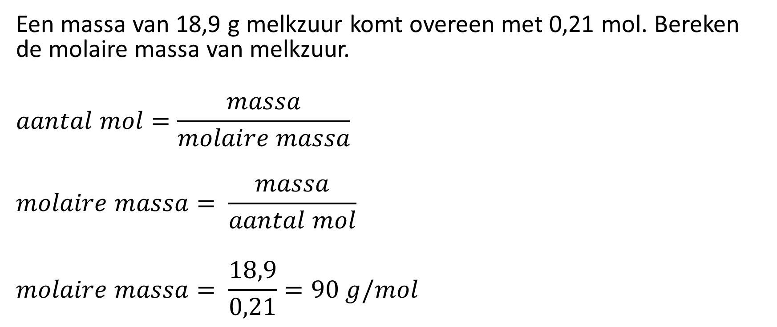
Opgave 24
Een massa van 18,9 g melkzuur komt overeen met 0,21 mol. Bereken de molaire massa van melkzuur.
$$aantal mol=\frac{massa}{molaire massa}$$
$$molaire massa= \frac{massa}{aantal mol}$$
$$molaire massa= \frac{18,9}{0,21}=90 g/mol$$

Slide 18
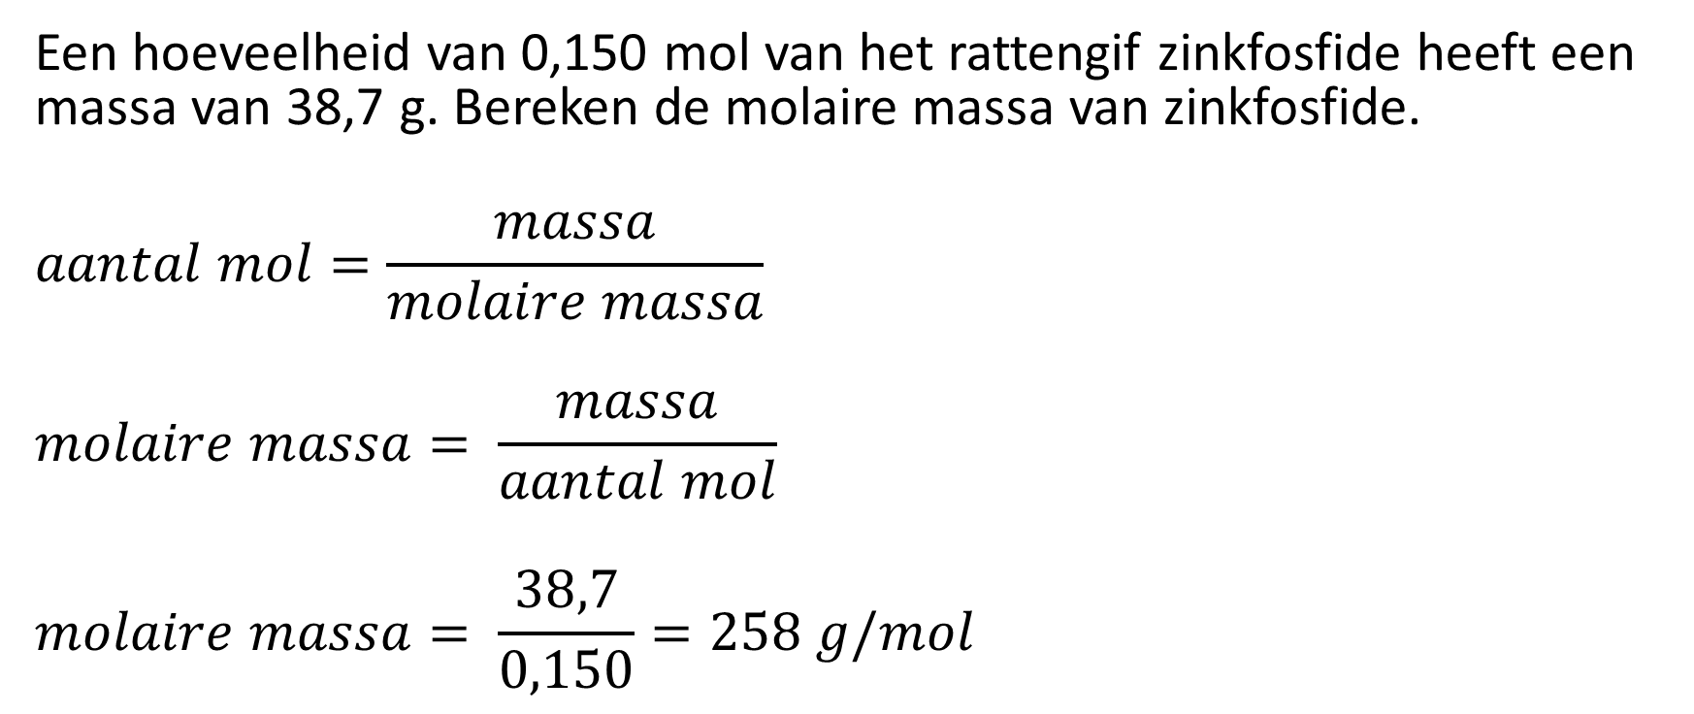
Opgave 25
Een hoeveelheid van 0,150 mol van het rattengif zinkfosfide heeft een massa van 38,7 g. Bereken de molaire massa van zinkfosfide.
$$aantal mol=\frac{massa}{molaire massa}$$
$$molaire massa= \frac{massa}{aantal mol}$$
$$molaire massa= \frac{38,7}{0,150}=258 g/mol$$

